Slide 1
Chapitre_4 K60
Caches
MMU
9 décembre 2014
J.Callot L.Piedfort

Slide 2
caches
9 décembre 2014
J.Callot L.Piedfort

Slide 3
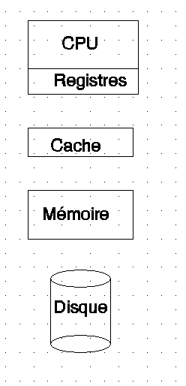
Principe des caches
9 décembre 2014
J.Callot L.Piedfort

Slide 4
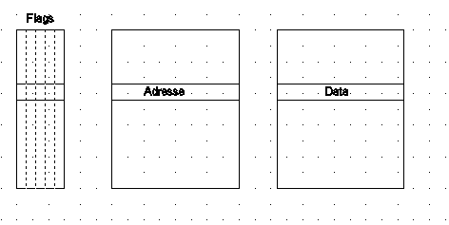
Eléments d’un cache
9 décembre 2014
J.Callot L.Piedfort

Slide 5
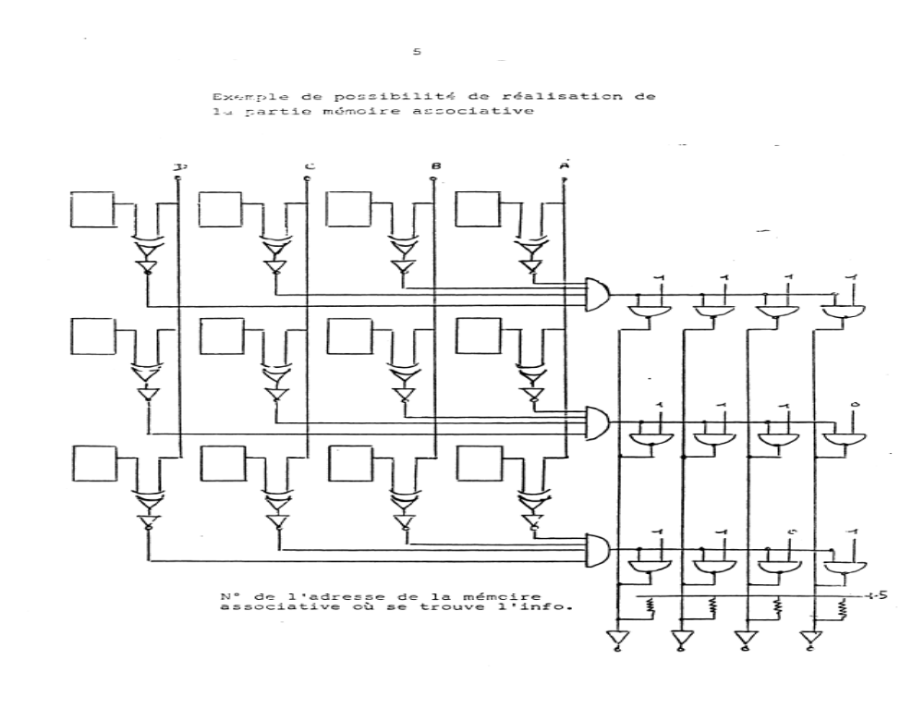
Mémoire associative
9 décembre 2014
J.Callot L.Piedfort

Slide 6
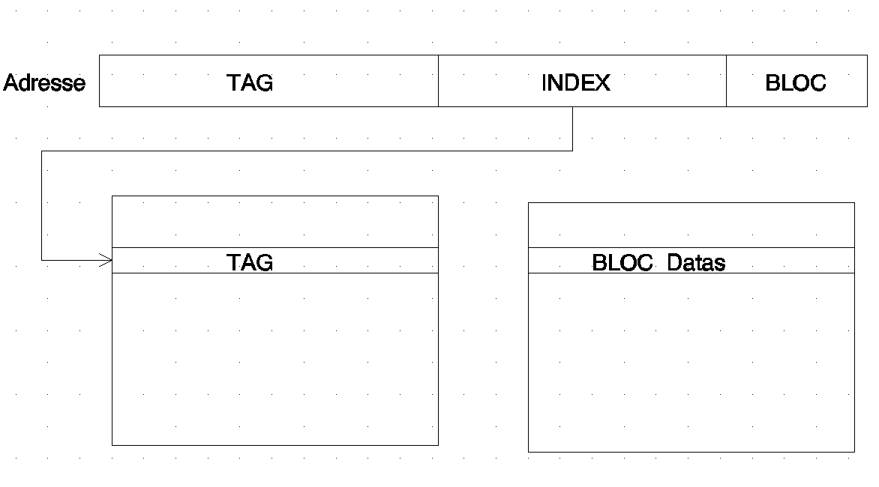
Cache indexé
9 décembre 2014
J.Callot L.Piedfort

Slide 7
Exemple
Soit une machine 32 bits
Cache 64Ko
Ligne de cache 4 mots de 32 bits (bloc)
Donner
  Nombre de bits du bloc
  Nombre de bits de l’index
  Nombre de bits du tag
9 décembre 2014
J.Callot L.Piedfort

Slide 8
Remarques
Principe de localité
Choix de la taille du bloc
Cohérence cache/mémoire centrale
  Write_through
  Write_back
Problème du cache plein
  LRU Least Recently Used
  First in first out
  Random
  …….
9 décembre 2014
J.Callot L.Piedfort

Slide 9
Cohérence cache/mémoire centrale
  write_through lorsqu’une ligne est modifiée dans le cache il y a mise à jour simultanée du niveau mémoire inférieur
  Write_ back la recopie n’aura lieu que lorsque la ligne sera éjectée du cache
  Lorsque l’UC veut écrire une ligne absente du cache
    Write allocate: la ligne est chargée dans le cache avant modification (en général associé au write back)
    No write allocate: la ligne est modifiée directement en mémoire et pas chargée dans le cache (associé en général au write through)
9 décembre 2014
J.Callot L.Piedfort

Slide 10
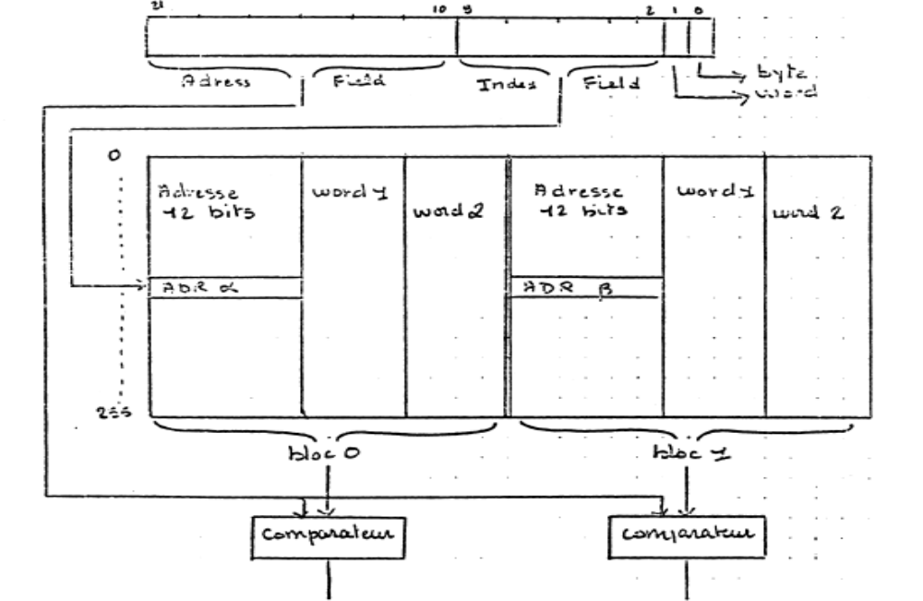
Cache du PDP11/70
9 décembre 2014
J.Callot L.Piedfort

Slide 11
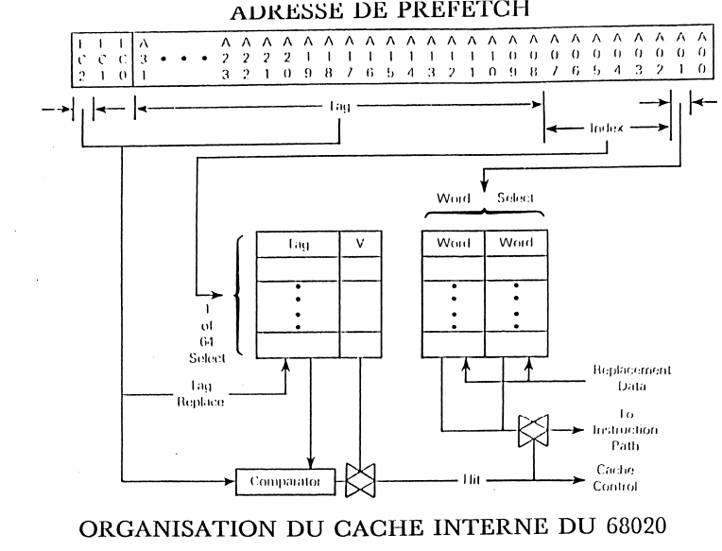
Cache du 68020 (unifié)
9 décembre 2014
J.Callot L.Piedfort

Slide 12
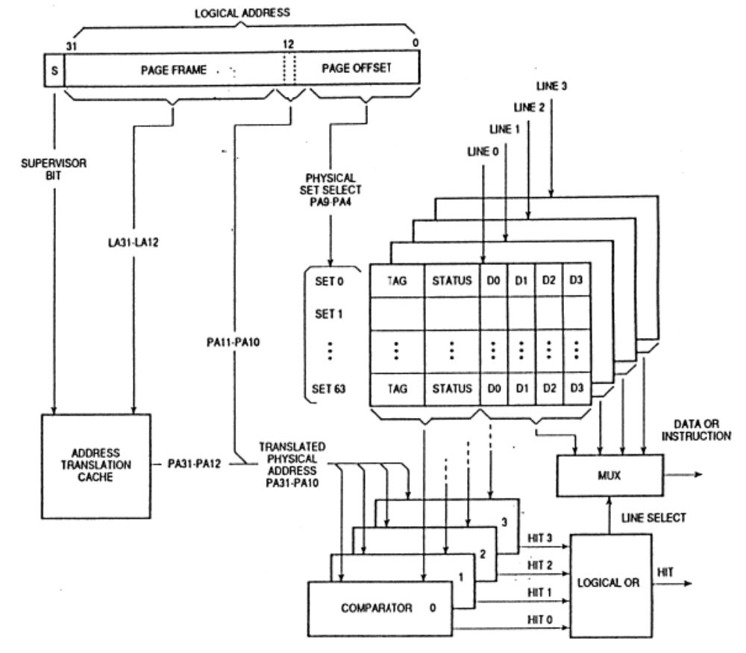
Cache du 68040 (split)
9 décembre 2014
J.Callot L.Piedfort

Slide 13
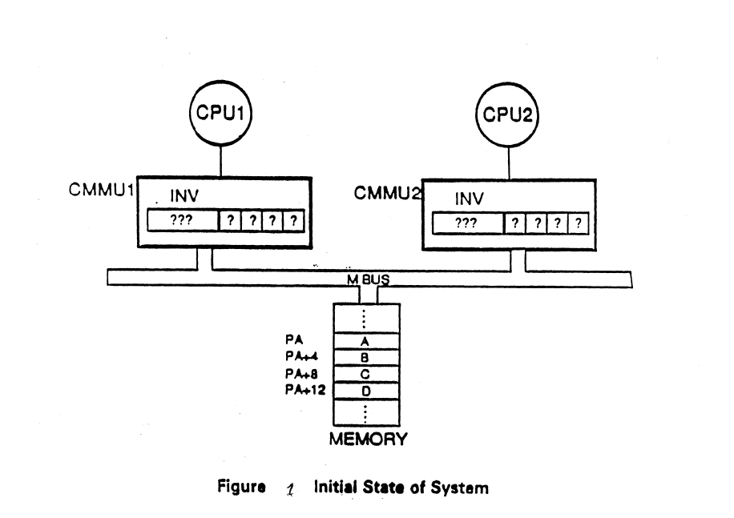
Snoopy du 88000
9 décembre 2014
J.Callot L.Piedfort

Slide 14
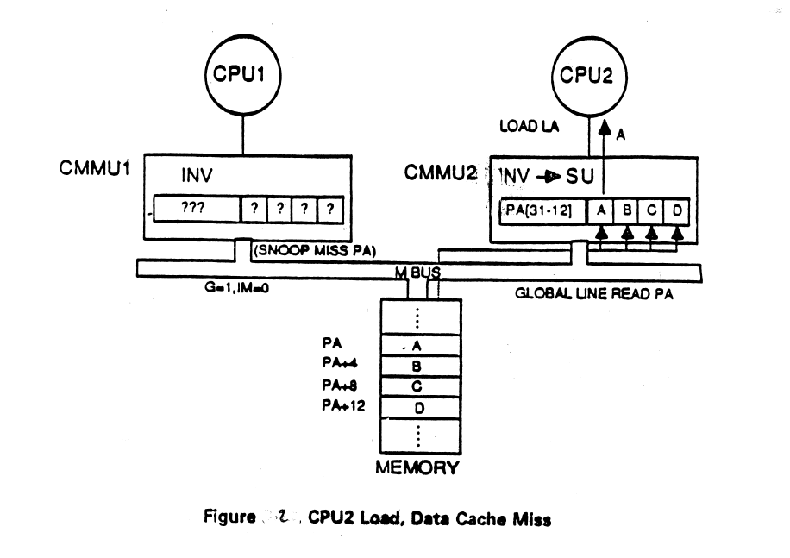
Snoopy du 88000
9 décembre 2014
J.Callot L.Piedfort

Slide 15
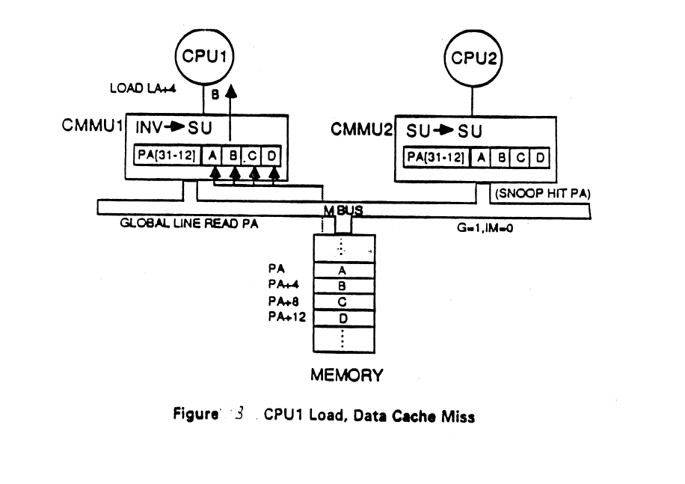
Snoopy du 88000
9 décembre 2014
J.Callot L.Piedfort

Slide 16
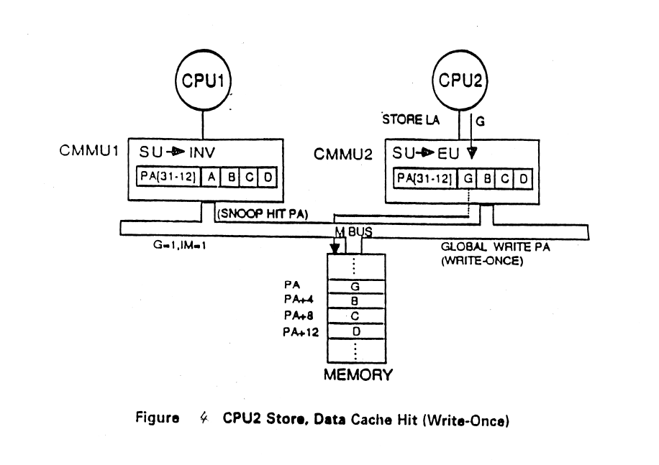
Snoopy du 88000
9 décembre 2014
J.Callot L.Piedfort

Slide 17
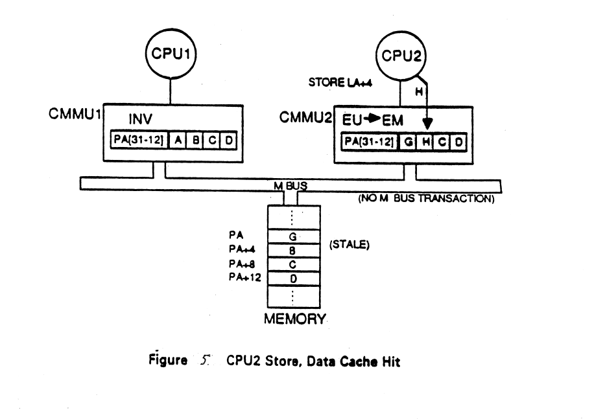
Snoopy du 88000
9 décembre 2014
J.Callot L.Piedfort

Slide 18
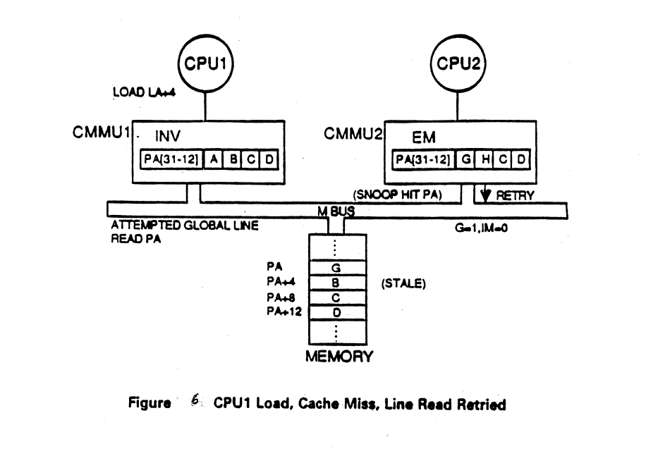
Snoopy du 88000
9 décembre 2014
J.Callot L.Piedfort

Slide 19
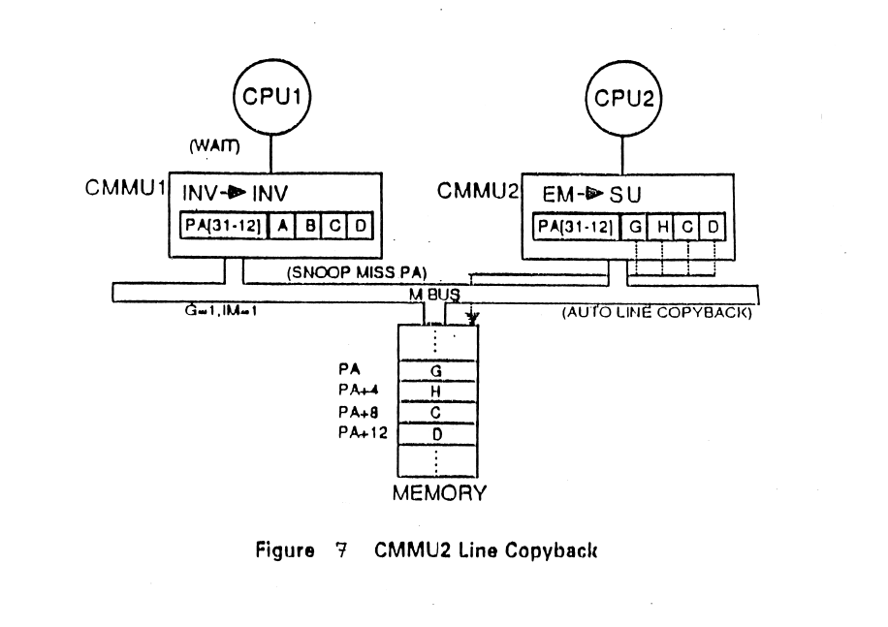
Snoopy du 88000
9 décembre 2014
J.Callot L.Piedfort

Slide 20
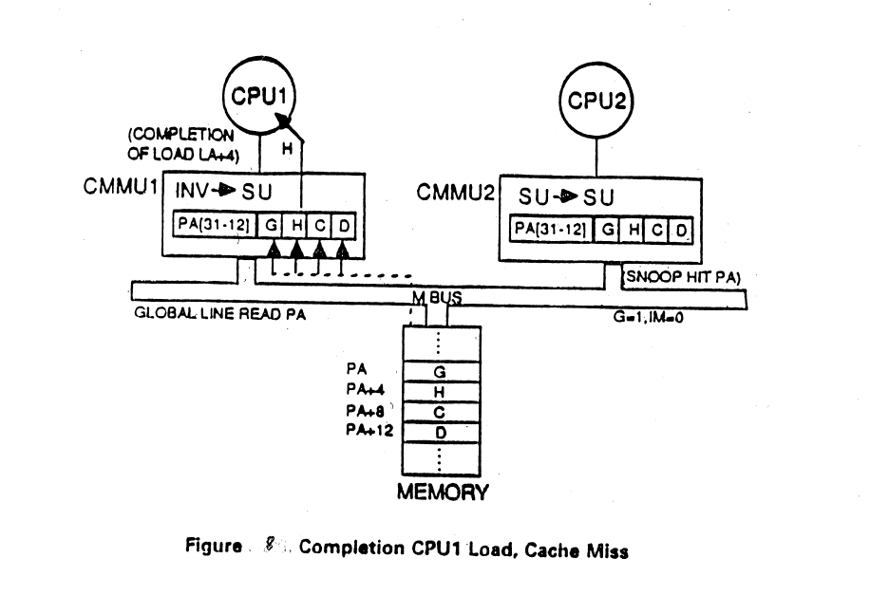
Snoopy du 88000
9 décembre 2014
J.Callot L.Piedfort

Slide 21
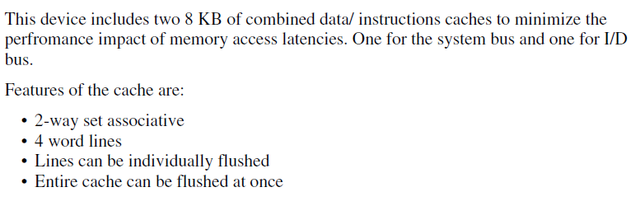
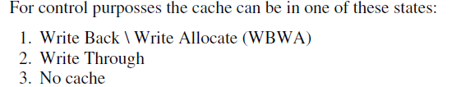
Cache K60
9 décembre 2014
J.Callot L.Piedfort

Slide 22
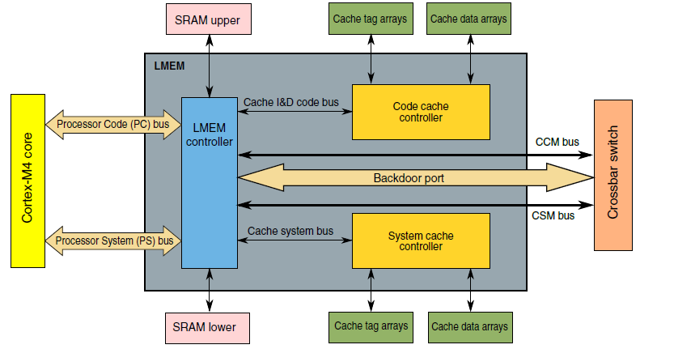
Cache K60
9 décembre 2014
J.Callot L.Piedfort

Slide 23
Memory Mamagment Unit
9 décembre 2014
J.Callot L.Piedfort

Slide 24
Rôle d’un MMU
Gestion de la mémoire
Transformer une adresse logique en adresse physique
Assurer des protections
9 décembre 2014
J.Callot L.Piedfort

Slide 25
Evolutions
L’utilisateur gère sa mémoire physique (notion de loader avec calcul de toutes les adresses avec des adressages absolus)
Adressage relatif qui facilite l’implantation en mémoire
Notion d’overlay
Gestion mémoire par segmentation, segments de taille variable ( problème de garbage collector)
Gestion mémoire par pagination, pages de taille fixes
Gestion mémoire avec des pages de tailles différentes pour des applications embarquées
9 décembre 2014
J.Callot L.Piedfort

Slide 26
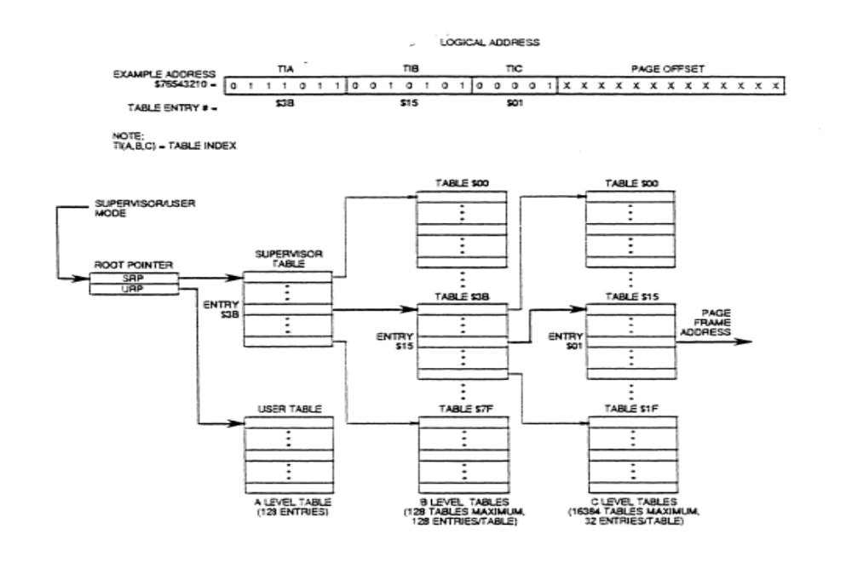
MMU 68040
9 décembre 2014
J.Callot L.Piedfort

Slide 27
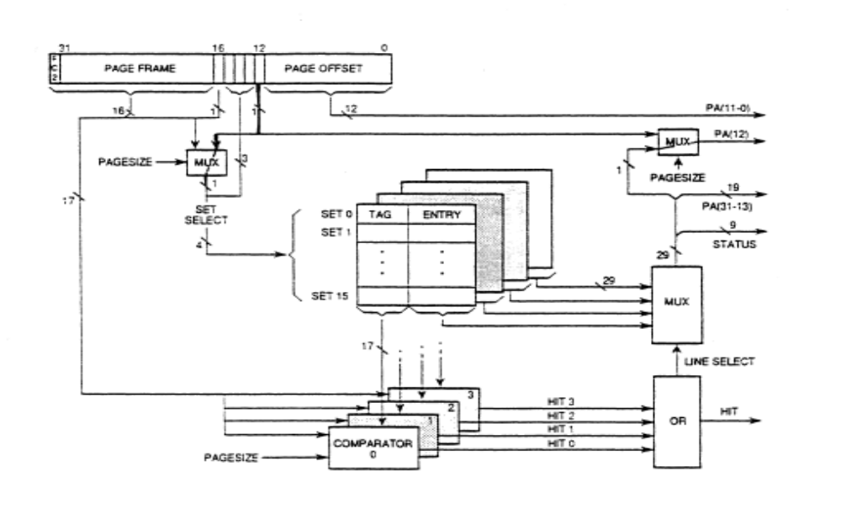
ATC 68040
9 décembre 2014
J.Callot L.Piedfort

Slide 28
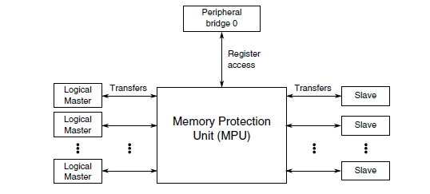
MPU du K60
9 décembre 2014
J.Callot L.Piedfort

Slide 29
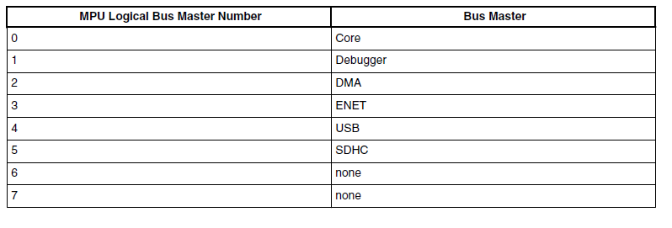
MPU du K60
9 décembre 2014
J.Callot L.Piedfort

Slide 30
Généralités
16 jeux de descripteurs de régions
Chaque jeu dispose de 4 registres de 32 bits
Chaque région peut aller de 32 bytes à 4 Gbytes
9 décembre 2014
J.Callot L.Piedfort

Slide 31
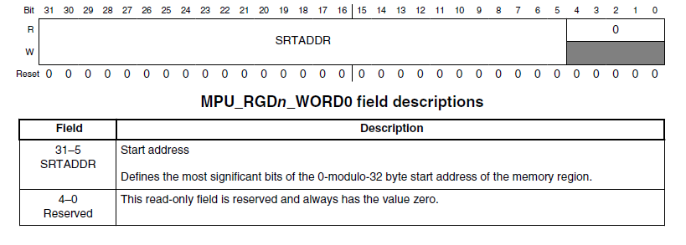
MPU du K60 (word 0)
9 décembre 2014
J.Callot L.Piedfort

Slide 32
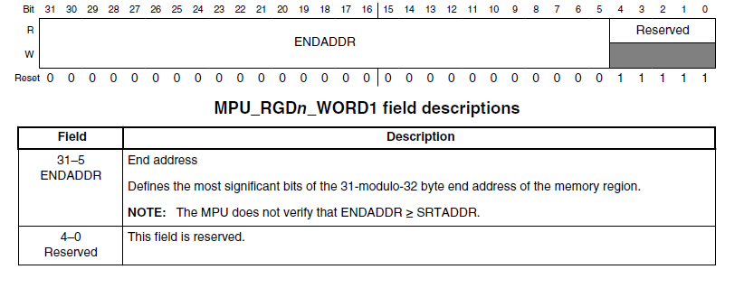
MPU du K60 (word 1)
9 décembre 2014
J.Callot L.Piedfort

Slide 33
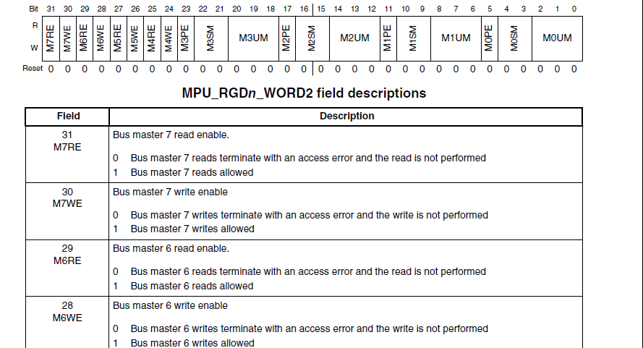
MPU du K60 (word 2)
9 décembre 2014
J.Callot L.Piedfort

Slide 34
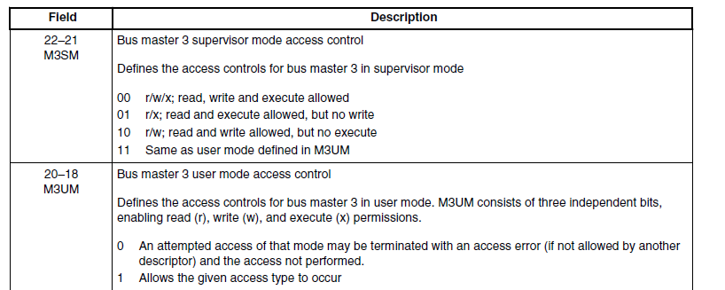
MPU du K60 (word 2)
9 décembre 2014
J.Callot L.Piedfort

Slide 35
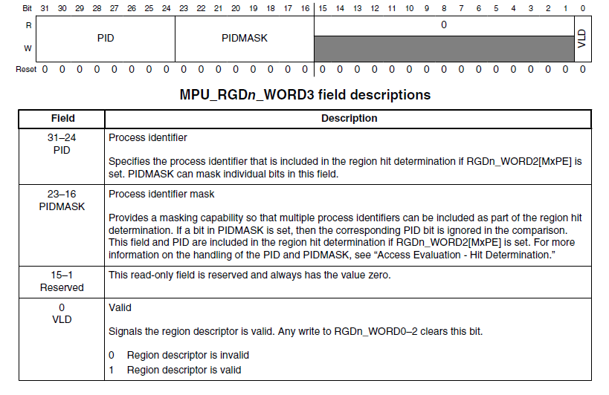
MPU du K60 (word 3)
9 décembre 2014
J.Callot L.Piedfort

